Slide 1
Тема 4. Основные теории спроса и предложения

Slide 2
Спрос.
Закон спроса.
Факторы, влияющие на спрос.
Предложение.
Факторы, влияющие на предложение.
Взаимодействие спроса и предложения.

Slide 3
Спрос и факторы, определяющие его величину
Спрос формируют платежеспособные потребности.
Спрос — это желание и готовность экономических агентов приобрести благо. Спрос определяется максимальными возможностями покупателя или его максимальной готовностью заплатить за данный товар.

Slide 4
Величина (объем) спроса определяется максимальным количеством блага, которое может приобрести покупатель за определенный период времени при данных условиях.
Объем спроса является потоком, изменяющимся во времени.
К какому периоду времени относится данная величина спроса?
Условия, при которых формируется данный объем спроса?

Slide 5
Факторы спроса
цена товара;
цена товаров-субститутов;
цена товаров-комплементов;
реклама по продвижению товара;
реклама по продвижению товаров-субститутов;
реклама по продвижению товаров-комплементов;
доход потребителей;
вкусы и предпочтения потребителей;
ожидания потребителей;
количество покупателей.

Slide 6
Функция спроса — функция, определяющая спрос в зависимости от влияющих на него различных величин (факторов)
аналитическое представление
графическое представление
дискретное представление

Slide 7
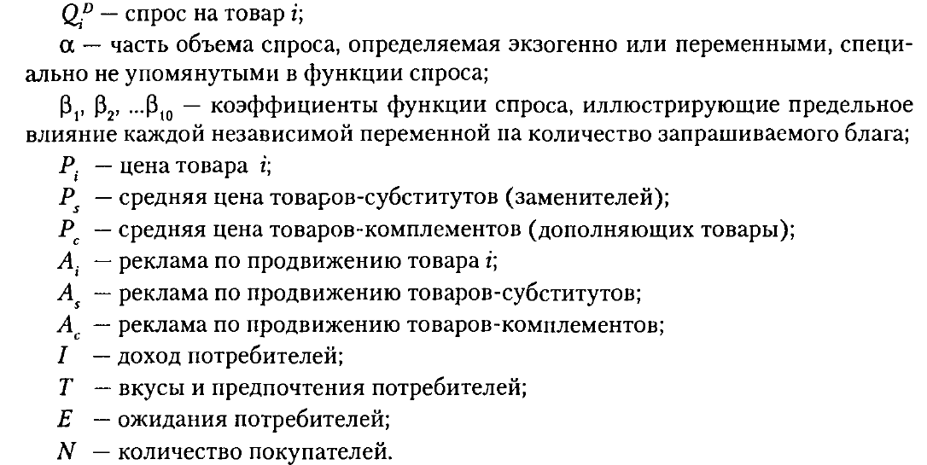

Slide 8
Условие ceteris paribus («при прочих равных условиях» —лат.): выделение главного фактора (как правило, цены) для исследования функциональной зависимости, условно принимая все остальные величины неизменными в целях упрощения анализа и выявления наиболее существенных взаимодействий
Линия спроса — кривая, показывающая, какое количество экономического блага готовы приобрести покупатели по разным ценам в данный момент времени

Slide 9
Функция спроса показывает отношение между объемом запрашиваемого продукта и всеми переменными, которые влияют на этот спрос.
Линия спроса отражает зависимость между количеством запрашиваемого продукта и ценой на этот продукт, считая все прочие факторы постоянными величинами

Slide 10
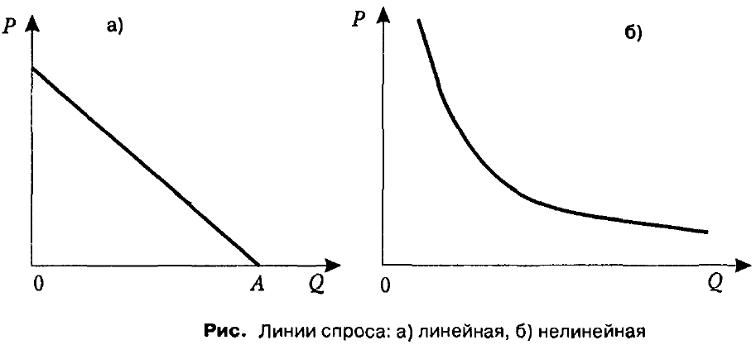

Slide 11
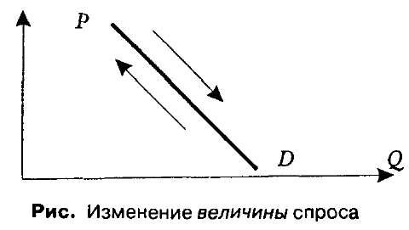
При изменении цены блага (ceteris paribus) объем (величина) спроса движется в обратном направлении вдоль линии спроса

Slide 12
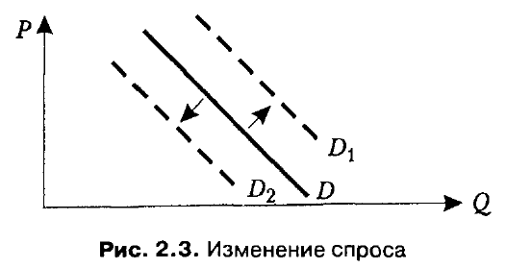
Если происходит изменение всех прочих факторов, то это приводит к сдвигу кривой спроса вправо (при увеличении спроса) или влево (при уменьшении спроса)
Увеличение доходов
Увеличение числа потребителей
Увеличение цен товаров-заменителей
Увеличение цен товаров –комплиментов
Мода
Ожидание повышения цен
Реклама

Slide 13
Обратная зависимость между количеством запрашиваемого продукта (величиной спроса) и его ценой называется законом спроса
Действие закона спроса определяется факторами:
Психология покупателей (люди предпочитают покупать товар по более низкой цене);
Закон убывающей предельной полезности (каждая новая единица товара приносит потребителю все меньшее удовлетворение);
Эффект дохода — при постоянном доходе снижение цены увеличивает покупательскую способность;
Эффект замещения — высокие цены заставляют покупателя заменять данный товар другими.

Slide 14
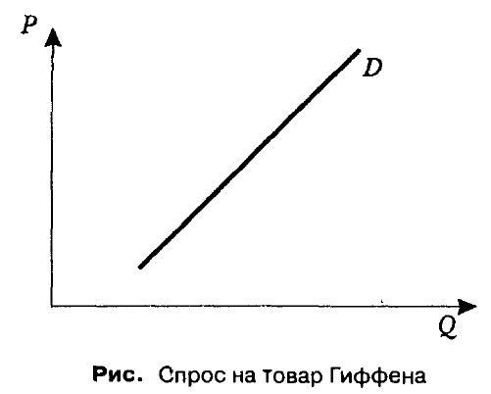
Парадоксы закона спроса
Парадокс Гиффена - ситуации, при которых закон спроса прекращает себя явно проявлять, а линия спроса получает положительный наклон
Парадокс Гиффена представляет собой единственное исключение из закона спроса

Slide 15
Следующие ситуации вызваны тем, что изменение цены приводит к отмене условия ceteris paribus, а потому изменение цены приводит к сдвигу линии спроса (условия mutatis mutandis)
Условие mutatis mutandis («с соответствующими изменениями» — лат.) — ситуация, при которой изменение цены полностью или частично отменяет действие правила ceteris paribus (изменение цены воздействует не только на величину спроса, но и на сам спрос, что приводит к соответствующему сдвигу линии спроса)

Slide 16
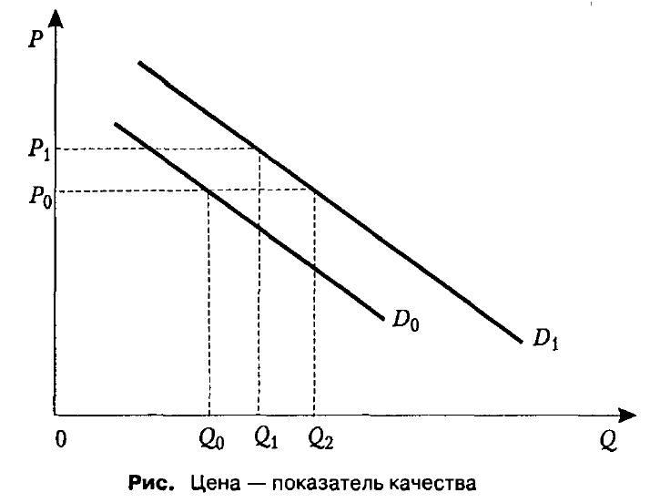
Цена как показатель качества

Slide 17
Эффект подражания («эффект присоединения к большинству») - эффект увеличения потребительского спроса, связанный с тем, что потребитель, следуя общепринятым нормам, покупает тот же самый товар, который покупают другие.
Эффект сноба - эффект изменения спроса группы людей из-за того, что другие люди потребляют данный товар. При этом реакция сноба направлена в противоположную сторону по отношению к общепринятой.

Slide 18
Эффект Веблена, или «демонстративное потребление», гипотетически способен создать положительную зависимость между ценой и количеством спроса
Под эффектом Веблена понимается эффект увеличения потребительского спроса, связанный с тем, что товар имеет более высокую (а не более низкую) цену. Эффект
Веблена похож на эффект сноба, но принципиально отличается тем, что эффект
сноба зависит от потребления остальных, а эффект Веблена зависит прежде всего от цены.
Эффект ожидаемых цен

Slide 19
Предложение и факторы, определяющие его величину
Предложение на рынке является результатом производства и отражает желание производителей продать свой товар.
Объем (величина) предложения определяется максимальным количеством какого-либо товара, которое желает продать на рынке отдельный продавец или группа продавцов в единицу времени при данных условиях.

Slide 20
Объем предложения является потоком, изменяющимся во времени.
К какому периоду времени относится данная величина предложения ?
Условия, при которых формируется данный объем предложения?
Факторы предложения
цена предлагаемого товара;
цена товара-субститута;
цена комплементарного товара;
цены ресурсов;
уровень технологии;
налоги и субсидии;
природные условия;
ожидания производителей;
количество продавцов

Slide 21
Функция предложения определяет предложение в зависимости от влияющих на него множества различных факторов.
аналитическое представление
графическое представление
дискретное представление

Slide 22
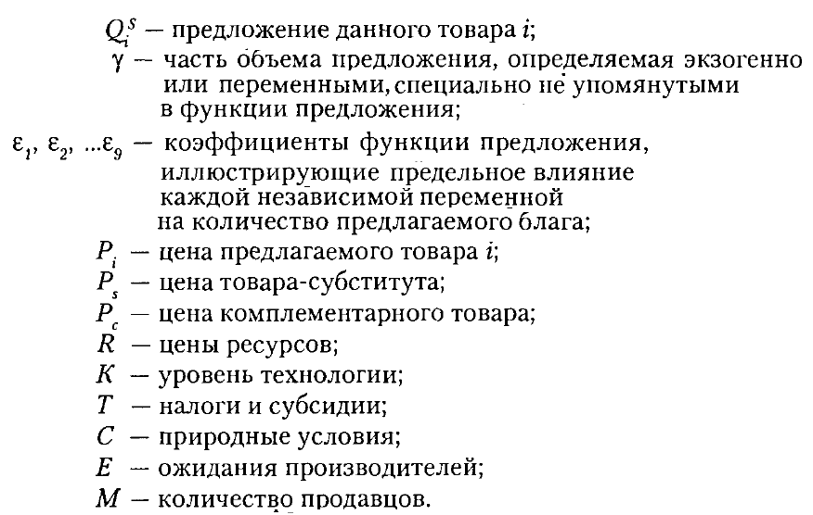

Slide 23
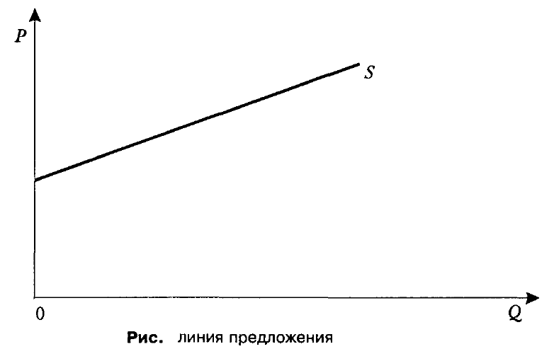
Линия предложения (функция предложения от цены) — кривая, показывающая, какое количество товара готовы продать производители по разным ценам в данный момент времени

Slide 24
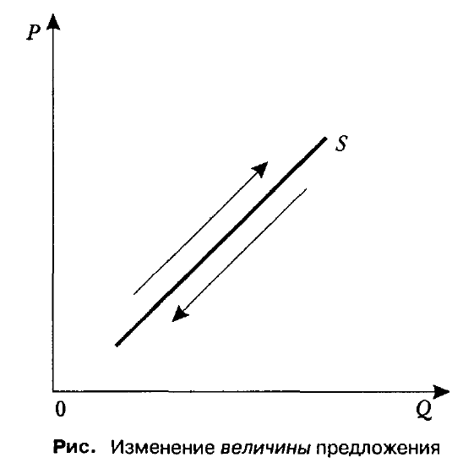
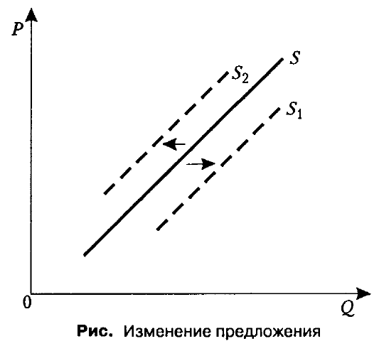
изменение цены товара
увеличение налогов
начисление дотаций
увеличение эффективности производства
повышение конкурентоспособности

Slide 25
линия спроса демонстрирует множество максимальных цен, при которых потребители готовы купить каждое данное количество благ
линия предложения демонстрирует множество минимальных цен, по которым продавцы согласятся продать каждое данное количество благ

